Slide 1
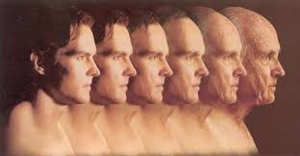
Stáří
věk od 60 do 75 let
Vysoké stáří – nad 75 let
Kmetský věk – nad 90 let

Slide 2
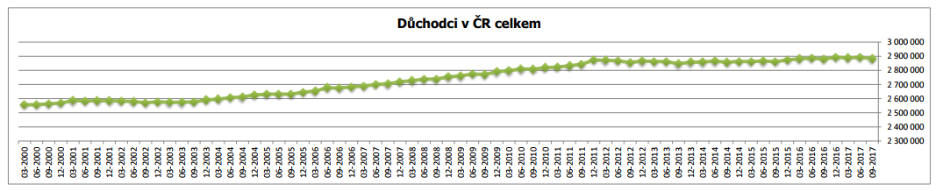
Stáří – vývoj počtu důchodců v ČR

Slide 3
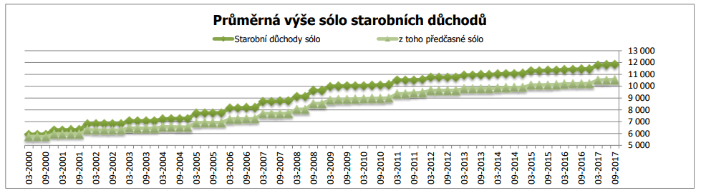
Stáří – vývoj důchodu v ČR

Slide 4
Stáří
gerontologie – zabývá se otázkami stárnutí a kvality lidského života
  např. předcházení depresí a pocitům inferiority
doba a intenzita stáří je odlišná a individuální
  závislá na:
    sociálních podmínkách
    soustavě hodnot
    genové výbavě
Muži se dožívají menšího průměrného věku než ženy
Rozdíly mezi reakcemi mužů a žen na stáří jsou značné

Slide 5

Stáří
Ageismus
proces stereotypizování a diskriminace jednotlivců či skupiny lidí na základě jejich věku

Slide 6
Stáří – somatické změny
postupující involuce orgánů
  staří lidé hůře vidí, špatně slyší, …
  obecně přibývá somatických potíží
člověk se rychle unaví a vyčerpá
kloubní potíže a bolesti
tělo jede „ze setrvačnosti“, avšak je pomalejší

Slide 7
Stáří - psychika
člověk opouští práci – jde do důchodu
  sníží se sociální status
  sníží se ekonomický status
zpomalení chápavosti – tzv. mozková mlha – zpomalení mentálních procesů, potíže s vybavením si jmen, zkreslené vnímání
zhoršení paměti - zvyšuje se počet chyb
  úbytek pro nedávné informace a události
  vzpomínky na minulé události jsou většinou zachovány
poruchy sebevědomí, sebehodnocení, pocit nedostačivosti, nedoceněnost, a proto zvýšená urážlivost

Slide 8

Stáří
pokud si člověk uvědomuje hodnotu svých životních a pracovních zkušeností a životní moudrosti, nepodléhá tak stárnutí organismu

Slide 9
Stáří - psychika
obtížné vybavování slov, zhoršení pozornosti, myšlení
člověk začíná bilancovat svůj život
klesá frustrační tolerance
minimalizují své potíže a zlehčují je
snaží se adaptovat na projevy stáří, ale nemusí vždy rozeznat vážné příznaky
může se změnit způsob vyjadřování směrem k vulgárnosti, většinou když jsou psychosomaticky v nepohodě

Slide 10
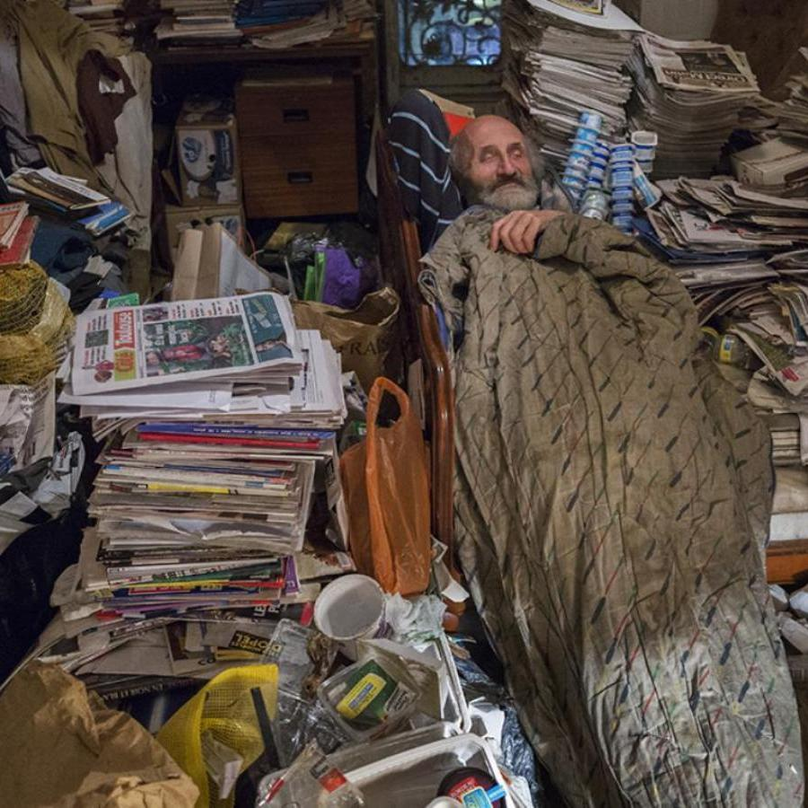
Stáří
Diogenův syndrom
člověk ztrácí motivaci k udržování pořádku,
čistoty a osobní hygieny
Syllogamie
hromadění nepotřebných věcí

Slide 11
Stáří z hlediska vývojových teorií
Erikson
integrita x zoufalství (60-+)
  Ctnost: moudrost
  Vznik chorobného strachu ze smrti
  Existencionální otázka: Bylo v pořádku jaký jsem byl?

